Slide 1
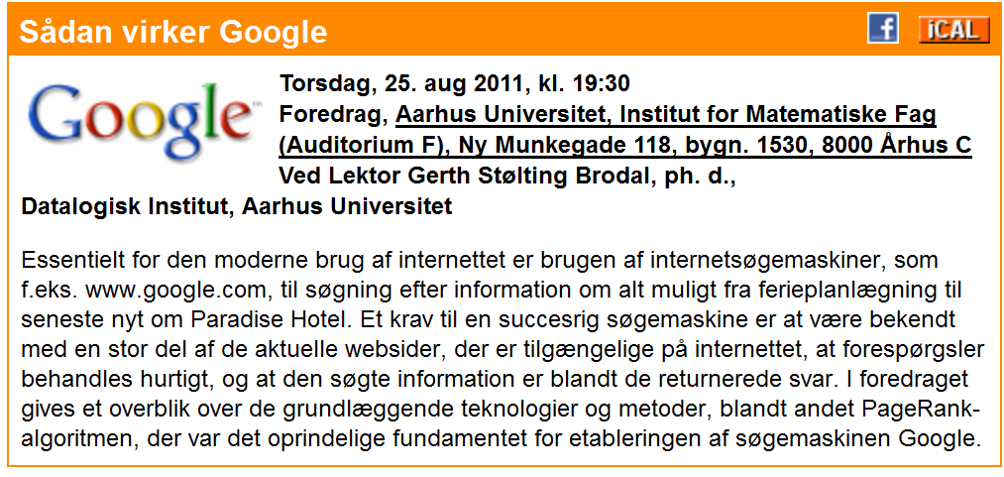

Slide 2
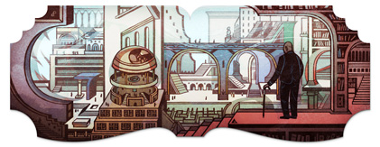
Google logo – 24. august 2011

Slide 3


Sådan virker
(måske)
Gerth Stølting Brodal
Datalogisk Institut
Aarhus Universitet
Ungdommens Naturvidenskabelige Forening Aarhus, 25. august 2011
Notes:
Interesserer mig for det datalogiske område algoritmik, som er kernen i søgemaksinen Google
Holdt et kursus i 2002 omkring Søgemaskiner (Gør-det-selv projekt)
Aldrig været ansat hos Google, og alt det interessante og vigtige holder google for sig selv...

Slide 4
Hvornår har du sidst brugt Google?
Seneste time
Idag
Denne uge
Denne måned
Aldrig

Slide 5
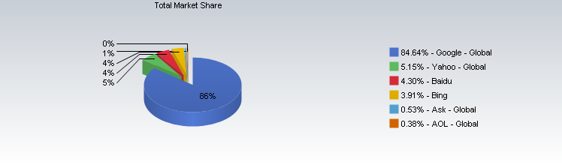
Internetsøgemaskiner
(April 2011)
marketshare.hitslink.com
Notes:
I September 2009 var googles andel 83%

Slide 6













Notes:
Mange websøgemaskiner, hvorfor Google så populær?

Slide 7
Internettets Historie

Slide 8
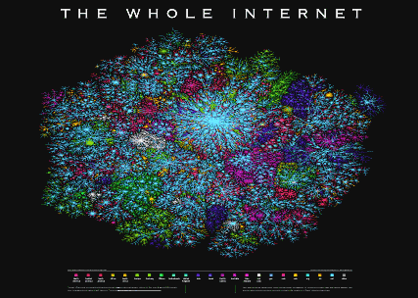
Historiske Perspektiv
1969 Første ARPANET forbindelser - starten på internettet
1971 Første email, FTP
1990 HTML sproget defineres
1991-1993 få kender til HTML
1993 Mosaic web-browser
1993 Lycos
1994 WebCrawler
1995 Yahoo!, Altavista
1998 Google
2004 Facebook
2005 YouTube
....

Slide 9
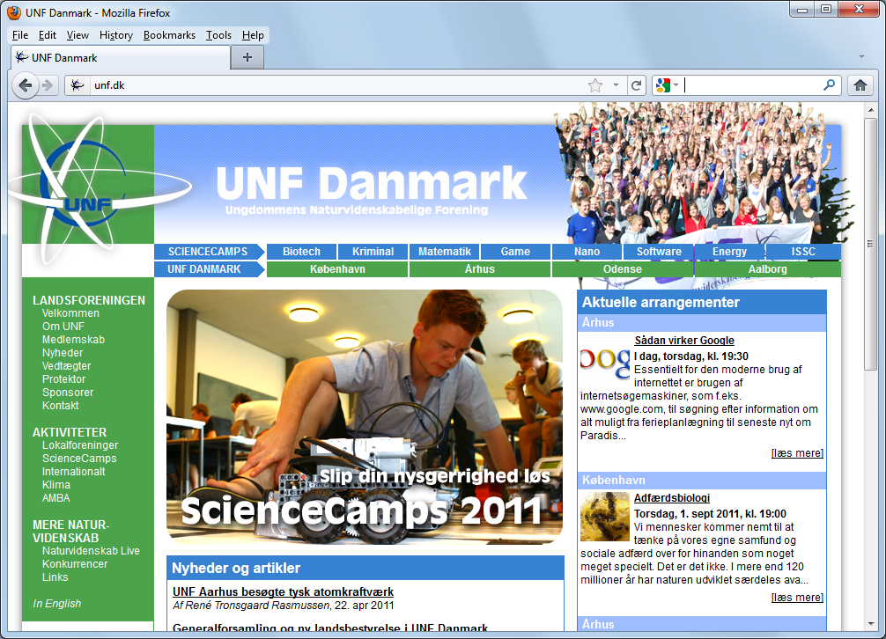
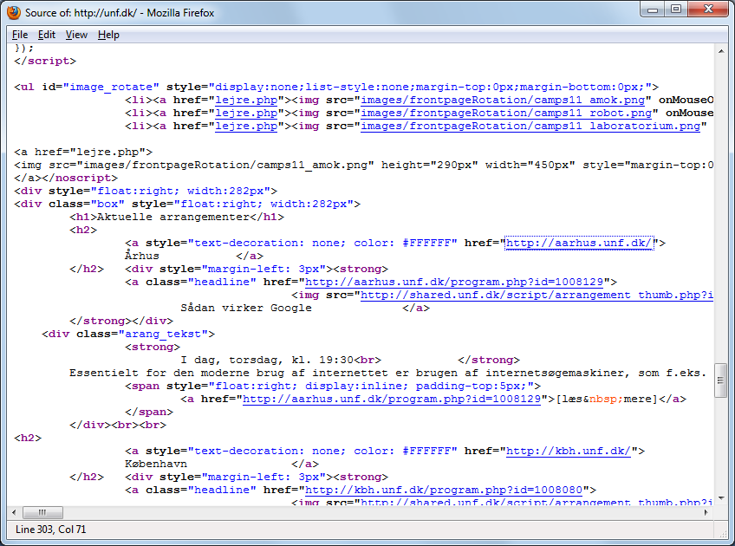

Slide 10
Internettet — WorldWideWeb
Meget stor mængde ustruktureret information.
Hvordan finder man relevant info? Søgemaskiner!
1994 Lycos,. . .
1996 Alta Vista: mange sider
1999 Google: mange sider og god ranking

Slide 11
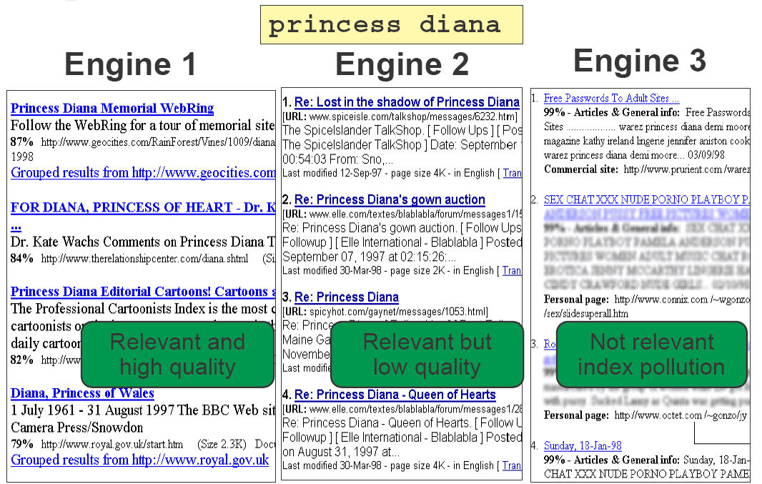
Søgemaskinernes Barndom
Henzinger @ Google, 2000

Slide 12
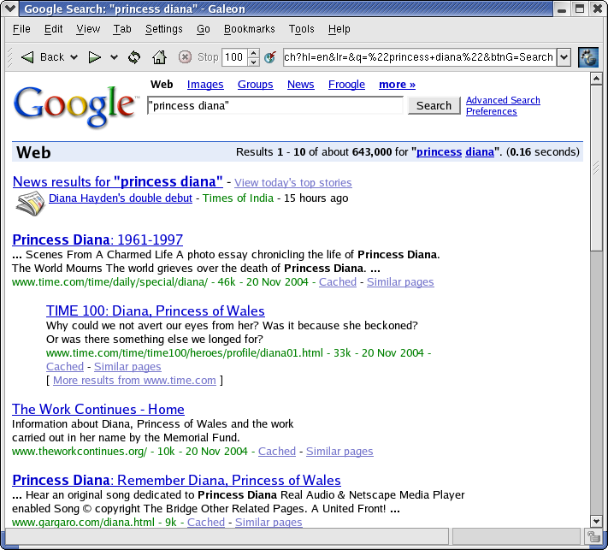
2004

Slide 13
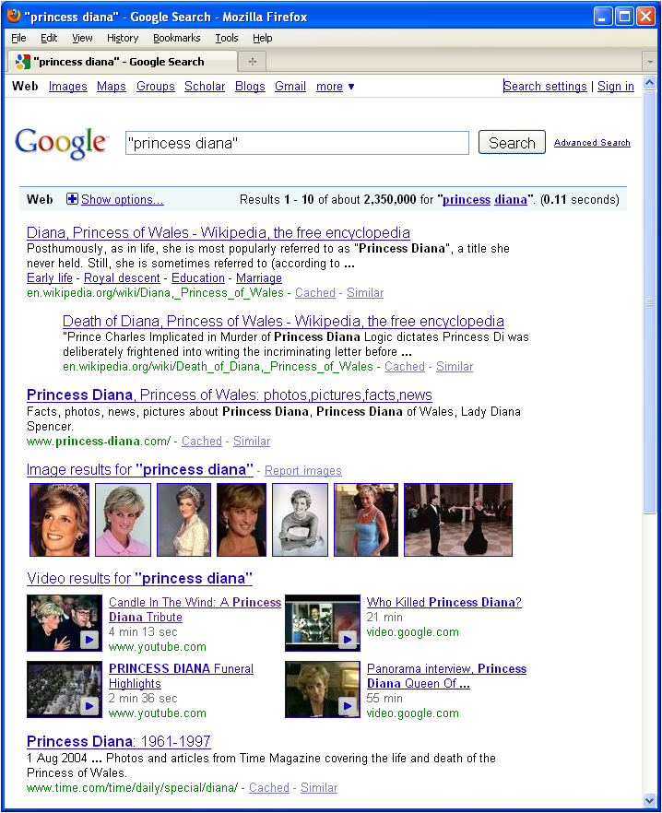
2009

Slide 14
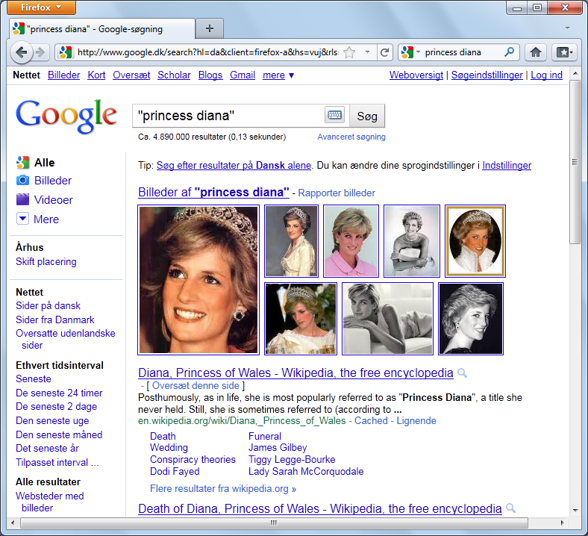
2011

Slide 15
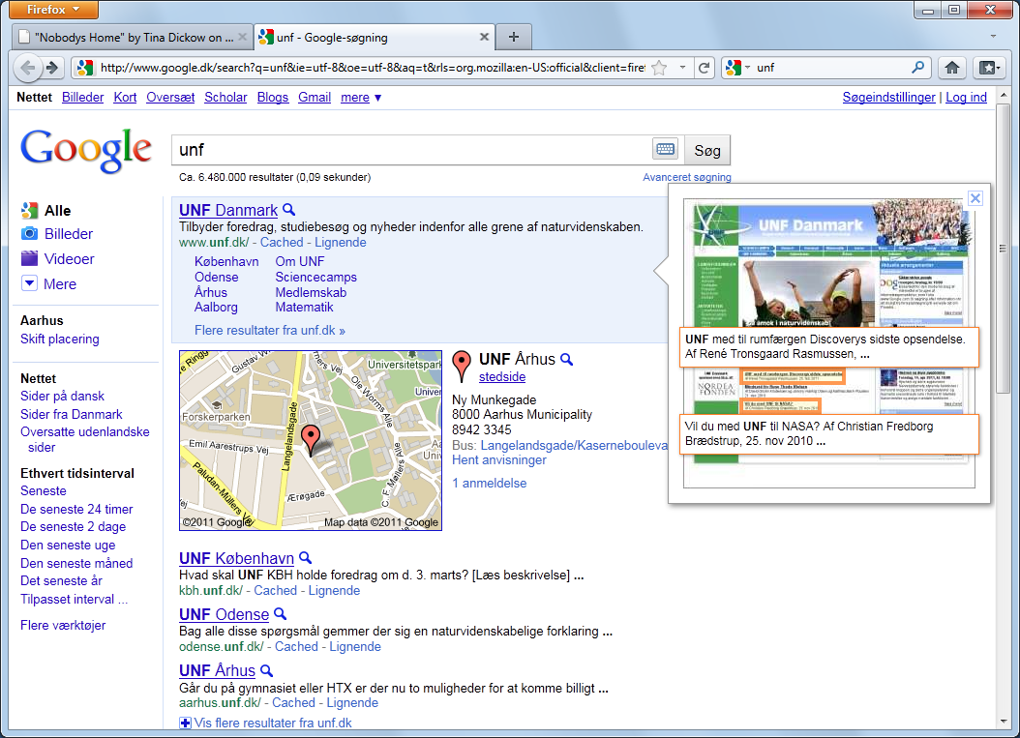
Notes:
Locality – deciding order
Udfoldning af underkataloger

Slide 16
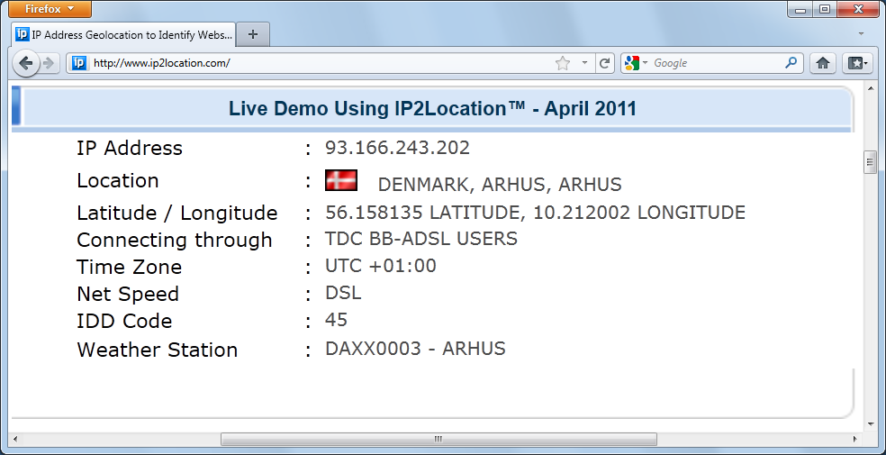

Slide 17
Moderne Søgemaskiner
Imponerende performance
Søger i 10¹⁰ sider
Svartider 0,1 sekund
1000 brugere i sekundet
Finder relevante sider

Slide 18




Nye Krav til Søgemaskiner
Dynamiske websider:
Nyheder, Twitter, Facebook, ...
Personlig ranking:
Baseret på hidtige besøgte websider, gmail, social netværk, ...

Slide 19
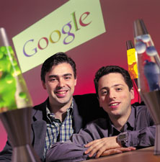
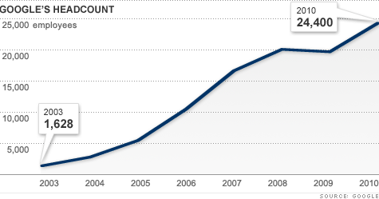
Startet i 1995 som forskningsprojekt ved Stanford Universitet af ph.d. studerende
Larry Page og Sergey Brin
Privat firma grundlagt 1998
Ansvarlig for hovedparten af
alle internet-søgninger
Hovedsæde i Silicon Valley
google ≈ googol = 10¹⁰⁰
Notes:
http://money.cnn.com/2011/01/25/technology/google_hiring/index.htm

Slide 20


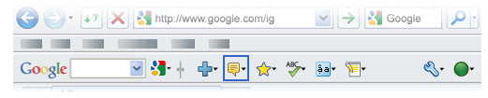







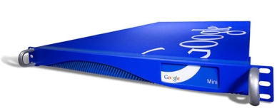



Notes:
Bi = android 3

Slide 21
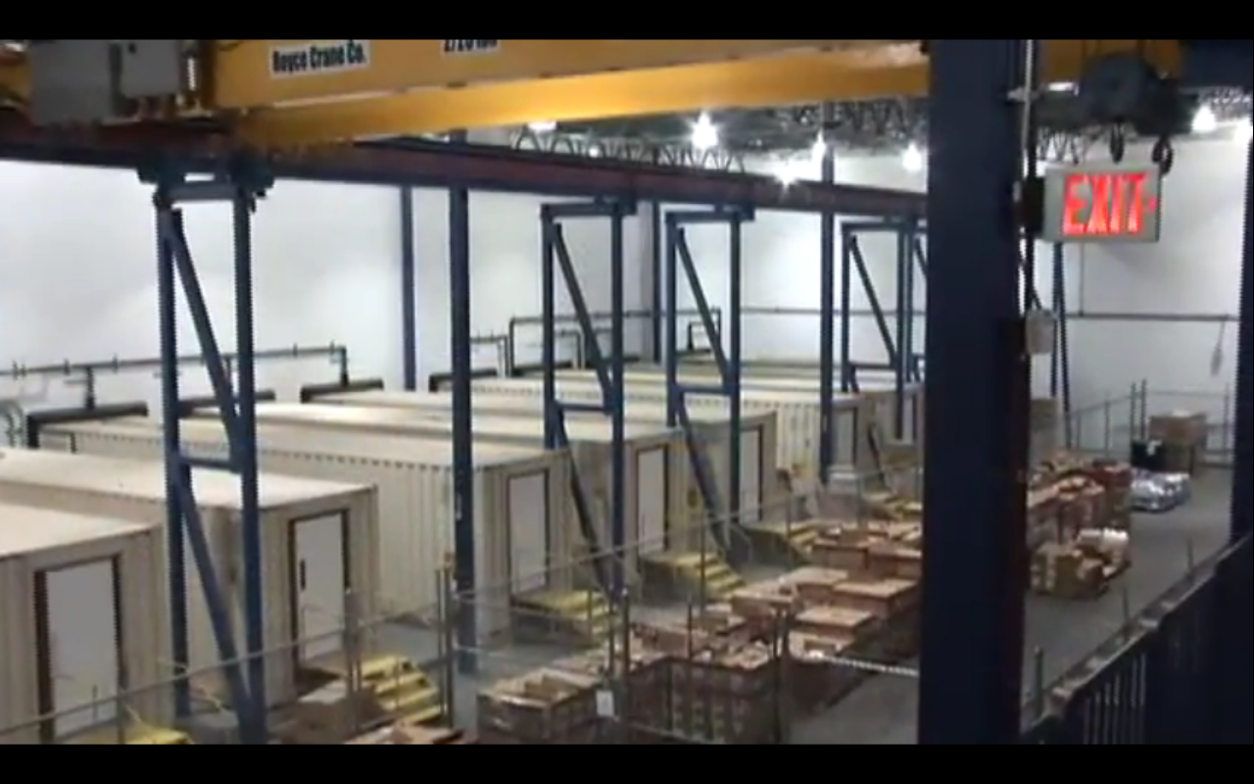
Notes:
http://www.youtube.com/watch?v=zRwPSFpLX8I
Google server hall 2009
45 containere med over 45.000 servere

Slide 22
Hvilken Google bygning er dette ?
Arkiv over periodiske kopier af internettet
Supercomputer
Laboratorium for højhastighedsnetværk
Distributionslager af firma løsninger

Slide 23
Hvilken Google bygning er dette ?
Arkiv over periodisk kopier af internettet
Supercomputer
Laboratorium for højhastighedsnetværk
Distributionslager af firma løsninger

Slide 24
(2004)
+8.000.000.000 web sider (+20 TB)
PageRank: +3.000.000.000 sider og +20.000.000.000 links
+2 Terabyte index, opdateres en gang om måneden
+2.000.000 termer i indeks
+150.000.000 søgninger om dagen (2000 i sekundet)
+200 filtyper: HTML, Microsoft Office, PDF, PostScript, WordPerfect, Lotus ...
+28 sprog

Slide 25

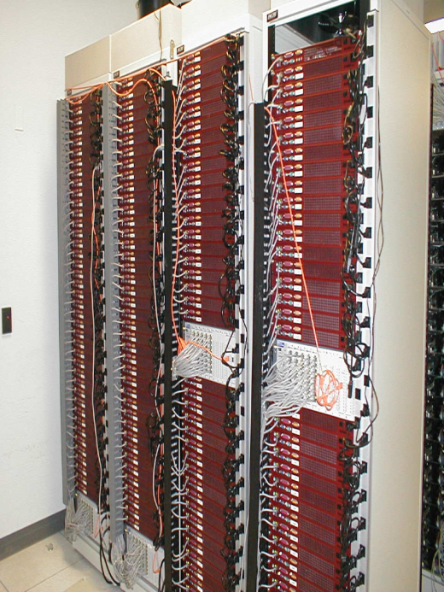
(2004)
Cluster af +10.000 Intel servere med Linux
  Single-processor
  256MB–1GB RAM
  2 IDE diske med 20-40Gb
Fejl-tolerance: Redundans
Hastighed: Load-balancing

Slide 26
Notes:
Google server hall 2009
45 containere med over 45.000 servere

Slide 27
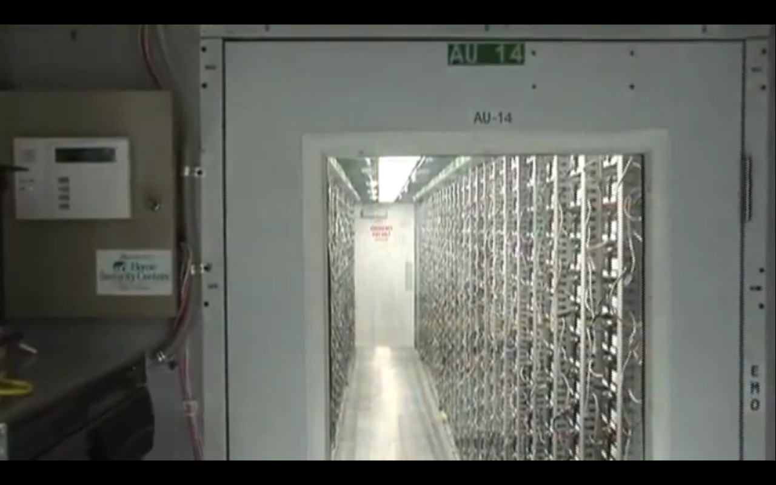

Slide 28
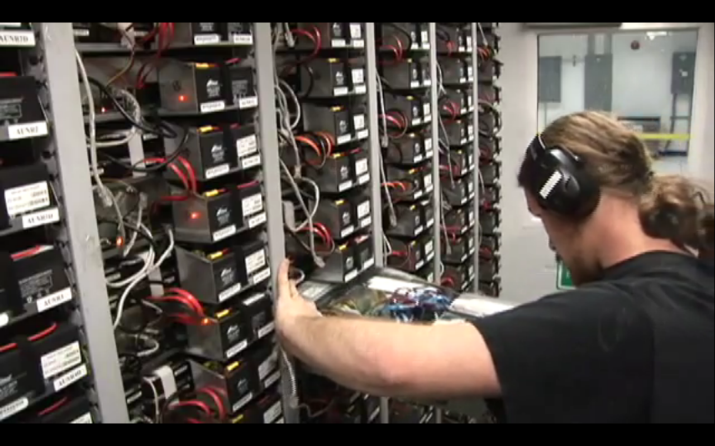

Slide 29
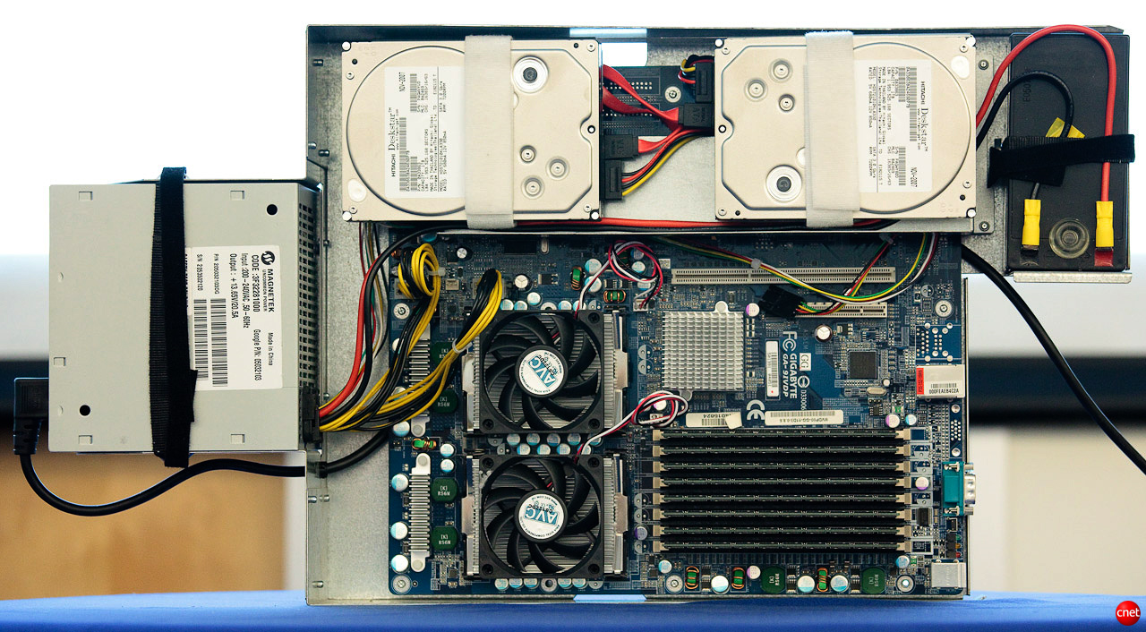
Google server, april 2009
Notes:
http://news.cnet.com/8301-1001_3-10209580-92.html?part=rss&subj=news&tag=2547-1_3-0-20

Slide 30
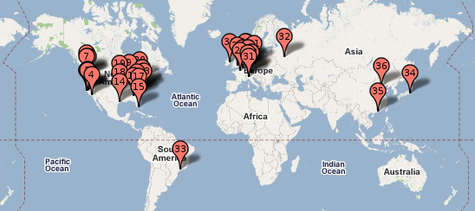
Datacentre (gæt 2007)
INTERNATIONAL
Toronto, Canada
Berlin, Germany
Frankfurt, Germany
Munich, Germany
Zurich, Switzerland
Groningen, Netherlands
Mons, Belgium
Eemshaven, Netherlands
Paris
USA
Mountain View, Calif.
Pleasanton, Calif.
San Jose, Calif.
Los Angeles, Calif.
Palo Alto, Calif.
Seattle
Portland, Oregon
The Dalles, Oregon
Chicago
Atlanta, Ga. (x 2)
Reston, Virginia
Ashburn, Va.
Virginia Beach, Virginia
Houston, Texas
Miami, Fla.
Lenoir, North Carolina
Goose Creek, South Carolina
Pryor, Oklahoma
Council Bluffs, Iowa
London
Dublin, Ireland
Milan, Italy
Moscow, Russia
Sao Paolo, Brazil
Tokyo
Hong Kong
Beijing
Notes:
http://www.datacenterknowledge.com/archives/2007/01/19/google-picks-nc-for-600m-data-center/
http://royal.pingdom.com/2008/04/11/map-of-all-google-data-center-locations/
FED = større data centre ($600 M inversteringer)

Slide 31
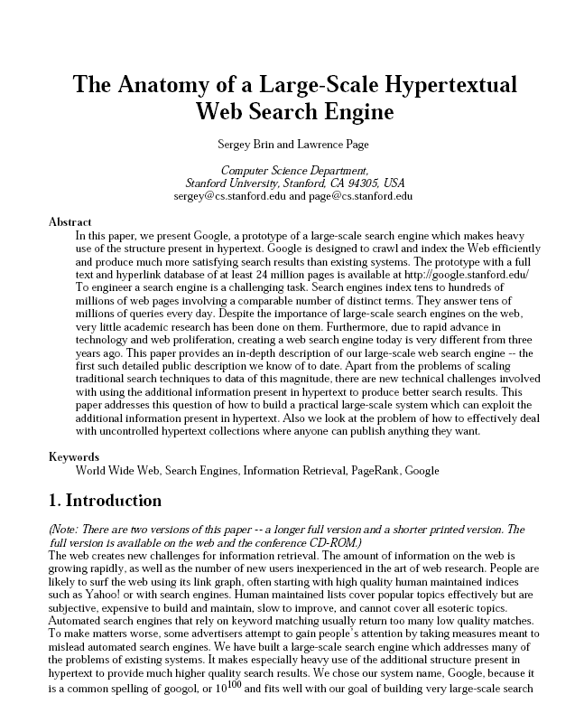
www-db.stanford.edu/pub/papers/google.pdf

Slide 32
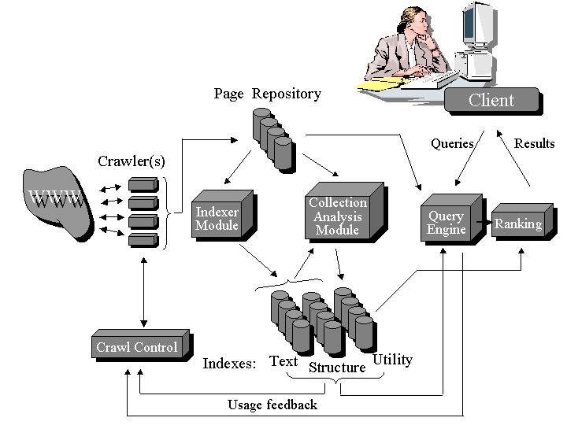
Opbygning af en Søgemaskine
[Arasu et al., 2001]

Slide 33
En søgemaskines dele
Indsamling af data
Webcrawling (gennemløb af internet)
Indeksering data
Parsning af dokumenter
Leksikon: indeks (ordbog) over alle ord mødt
Inverteret fil: for alle ord i leksikon, angiv i hvilke dokumenter de findes
Søgning i data
Find alle dokumenter med søgeordene
Rank dokumenterne

Slide 34
Crawling

Slide 35
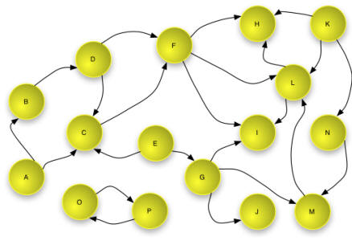
Webcrawling = Grafgennemløb
startside
S = {startside}
repeat
fjern en side s fra S
parse s og find alle links (s, v)
foreach (s, v)
if v ikke besøgt før
indsæt v i S
S

Slide 36
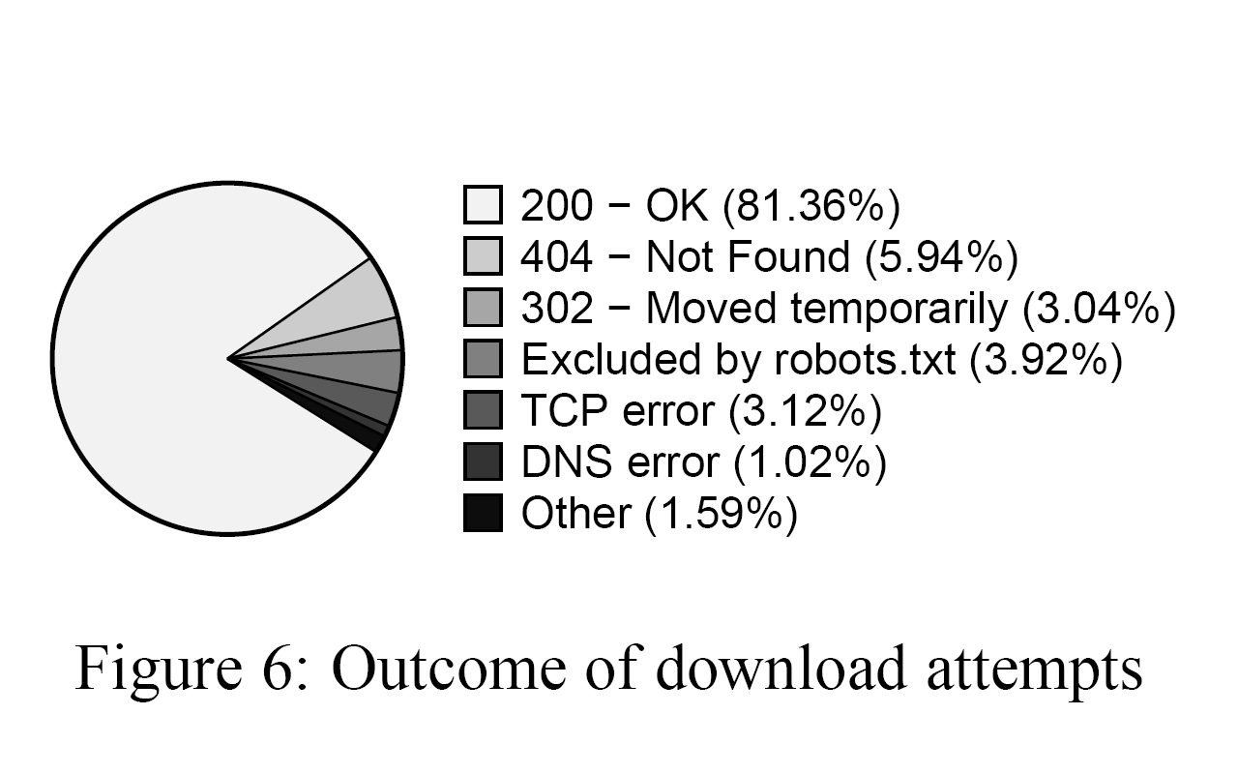
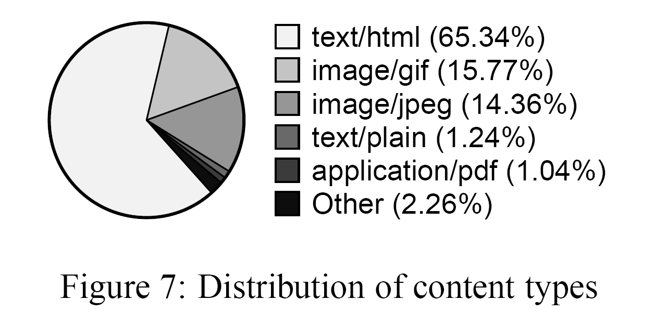
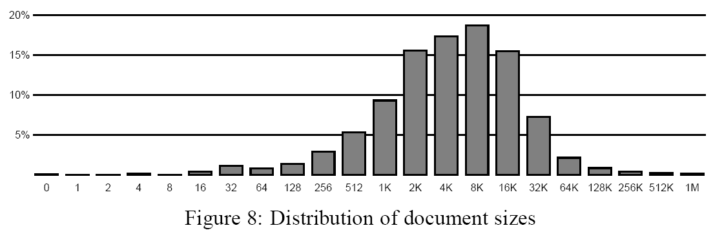
Statistik
[Fra: Najork and Heydon, 2001]

Slide 37

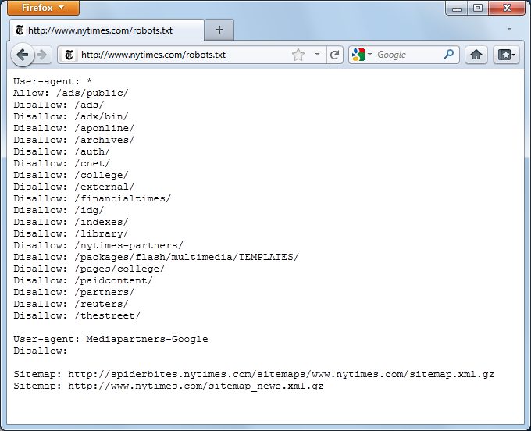
robots.txt @

Slide 38
Robusthed
Normalisering af URLer
Parsning af malformet HTML
Mange filtyper
Forkert content-type fra server
Forkert HTTP response code fra server
Enorme filer
Uendelige URL-løkker (crawler traps)
...
Vær konservativ – opgiv at finde alt
Crawling kan tage måneder

Slide 39
Designovervejelser - Crawling
Startpunkt (initial S)
Crawl-strategi (valg af s)
Mærkning af besøgte sider
Robusthed
Ressourceforbrug (egne og andres ressourcer)
Opdatering: Kontinuert vs. periodisk crawling
S = {startside}
repeat
fjern en side s fra S
parse s og find alle links (s, v)
foreach (s, v)
if v ikke besøgt før
indsæt v i S
Output: DB med besøgte dokumenter
DB med links i disse (kanterne i Internetgrafen)
DB med DokumentID–URL mapning

Slide 40
Crawling Strategi ?
S = {startside}
repeat
fjern en side s fra S
parse s og find alle links (s, v)
foreach (s, v)
if v ikke besøgt før
indsæt v i S
Bredde først søgning
Dybde først søgning
Tilfældig næste s
Prioriteret søgning, fx
  Sider som opdateres ofte (kræver metode til at estimatere opdateringsfrekvens)
  Efter vigtighed (kræver metode til at estimere vigtighed, fx PageRank)

Slide 41
Hvilken crawling strategi er bedst?
Bredde først søgning (“ringe i vandet”)
Dybde først søgning (“søg i en labyrint”)
Ved ikke
S = {startside}
repeat
fjern en side s fra S
parse s og find alle links (s, v)
foreach (s, v)
if v ikke besøgt før
indsæt v i S

Slide 42
Hvilken crawling strategi er bedst?
Bredde først søgning (“ringe i vandet”)
Dybde først søgning (“søg i en labyrint”)
Ved ikke
S = {startside}
repeat
fjern en side s fra S
parse s og find alle links (s, v)
foreach (s, v)
if v ikke besøgt før
indsæt v i S

Slide 43
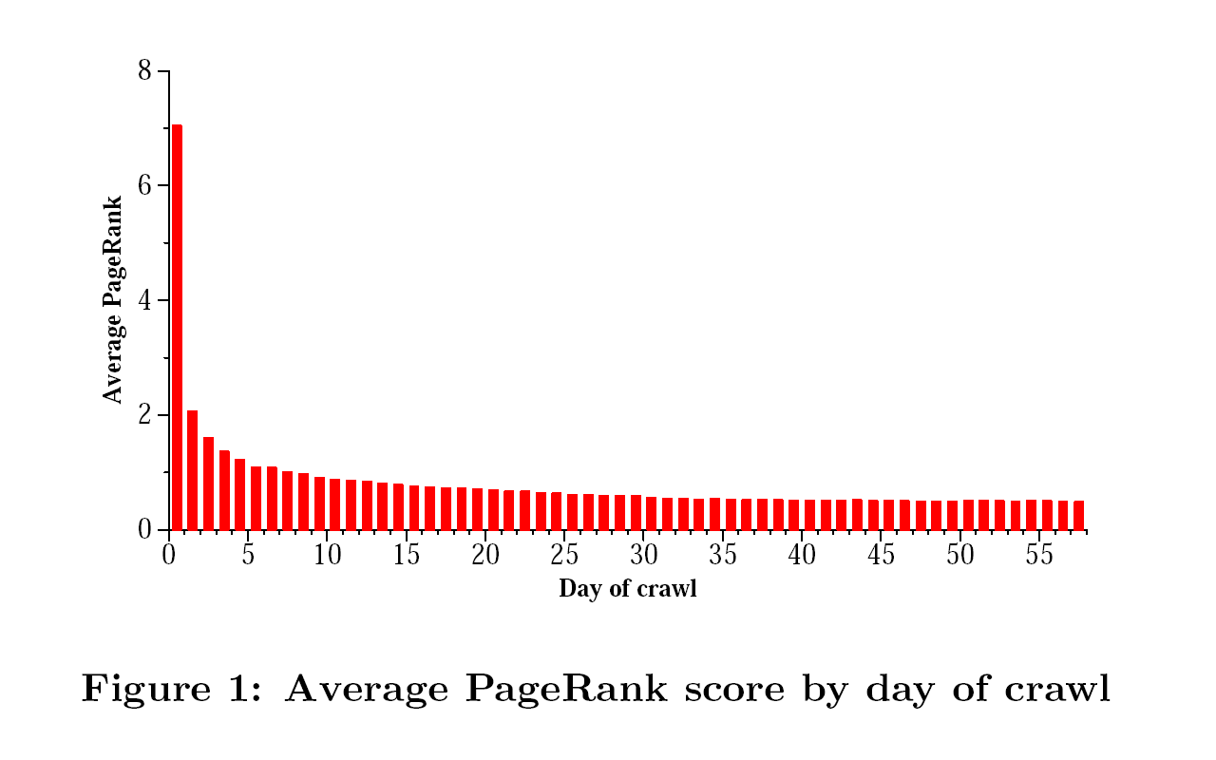
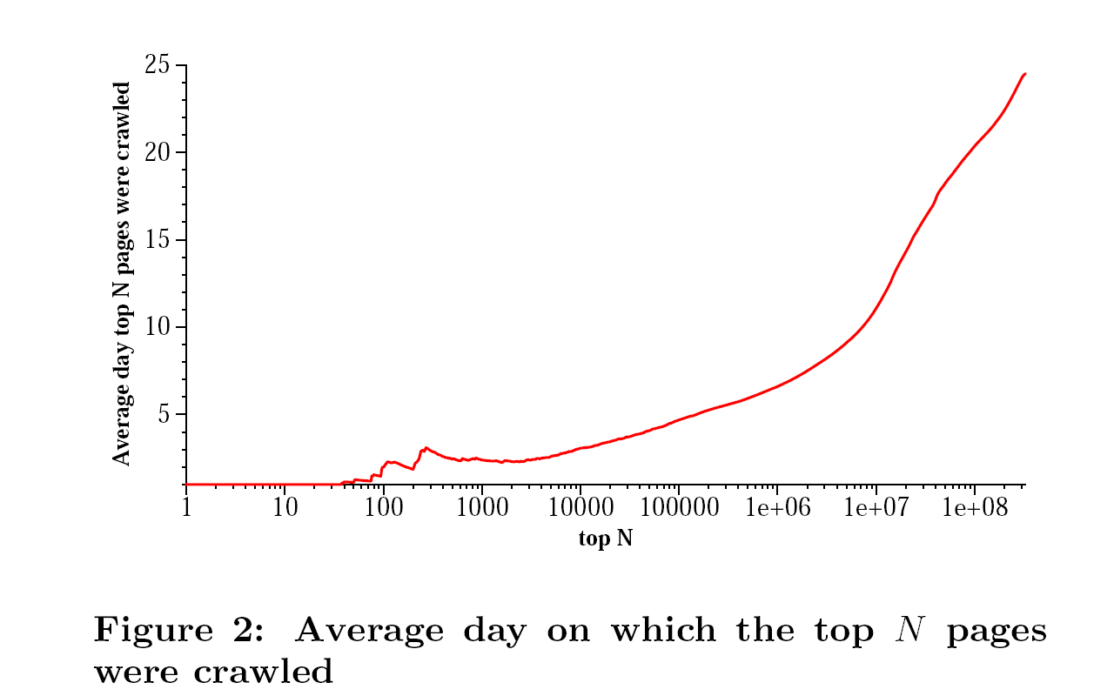
Crawling : BFS virker godt
Fra et crawl af 328 millioner sider [Najork & Wiener, 2001]

Slide 44
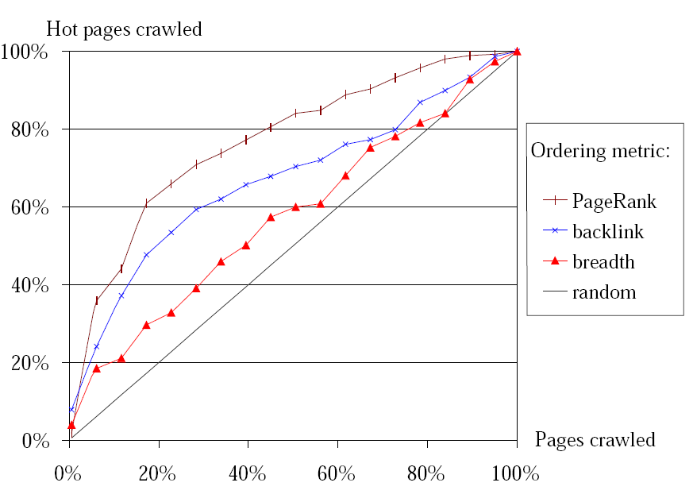
PageRank prioritet er endnu bedre
(men mere beregningstung. . . )
Crawl af 225.000 sider på Stanford Universitet [Arasu et al., 2001]

Slide 45
Resourceforbrug
Egne resourcer
  Båndbredde (global request rate)
  Lagerplads (brug kompakte repræsentationer)
  Distribuér på flere maskiner (opdel fx rummet af ULR’er)
Andres resourcer (politeness)
  Båndbredde (lokal request rate); tommelfingerregel: 30 sekunder mellem request til samme site.
Robots Exclusion Protocol (www.robotstxt.org)
Giv kontakt info i HTTP-request

Slide 46
Erfaringer ang. Effektivitet
Brug caching (DNS opslag, robots.txt filer, senest mødte URL’er)
Flaskehals er ofte disk I/O under tilgang til datastrukturerne
CPU cycler er ikke flaskehals
En tunet crawler (på een eller få maskiner) kan crawle 200-400 sider/sek 35 mio sider/dag

Slide 47
Indeksering

Slide 48
Indeksering af dokumenter
Preprocessér en dokumentsamling så dokumenter med et givet søgeord kan blive returneret hurtigt
Input: dokumentsamling
Output: søgestruktur

Slide 49
Indeksering: Inverteret fil + leksikon
Inverteret fil = for hvert ord w en liste af dokumenter indeholdende w
Leksikon = ordbog over alle forekommende ord (nøgle = ord, værdi = pointer til liste i inverteret fil + evt. ekstra info for ordet, fx længde af listen)
For en milliard dokumenter:
Inverteret fil: totale antal ord 100 mia
Leksikon: antal forskellige ord 2 mio
DISK
RAM

Slide 50
Inverteret Fil
Simpel (forekomst af ord i dokument):
  ord1: DocID, DocID, DocID
  ord2: DocID, DocID
  ord3: DocID, DocID, DocID, DocID, DocID, ...
...
Detaljeret (alle forekomster af ord i dokument):
ord1: DocID, Position, Position, DocID, Position ...
...
Endnu mere detaljeret:
Forekomst annoteret med info
(heading, boldface, anker text,. . . )
Kan bruges under ranking

Slide 51
Bygning af index
foreach dokument D i samlingen
Parse D og identificér ord
foreach ord w
Udskriv (DocID, w)
if w ikke i leksikon
indsæt w i leksikon
Disk sortering (MapReduce)
Inverteret fil
(1, 2), (1, 37), ... , (1, 123) , (2, 34), (2, 37), ... , (2, 101) , (3, 486), ...
(22, 1), (77, 1), . . . , (198, 1) , (1, 2), (22, 2), . . . , (345, 2) , (67, 3), . . .

Slide 52
Søgning
&
Ranking

Slide 53
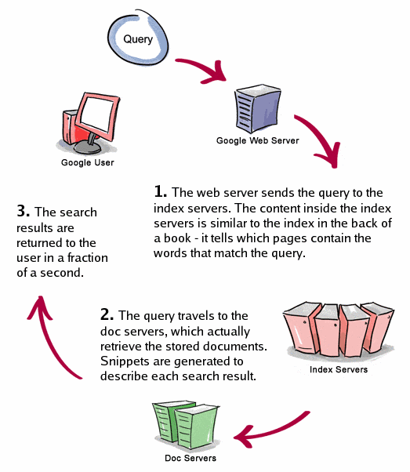
“Life of a Google Query”
www.google.com/corporate/tech.html

Slide 54
Søgning og Ranking
Søgning: unf AND aarhus
Slå unf og aarhus op i leksikon.
Giver adresse på disk hvor deres lister starter.
Scan disse lister og “flet” dem (returnér DocID’er som er med i begge lister).
Udregn rank af fundne DocID’er. Hent de 10 højst rank’ede i dokumentsamling og returnér URL samt kontekst fra dokument til bruger.
OR og NOT kan laves tilsvarende. Hvis lister har ord-positioner kan frase-søgninger (“unf aarhus”) og proximity-søgningner (“unf” tæt på “aarhus”) også laves.
unf: 12, 15, 117, 155, 256, ...
aarhus: 5, 27, 117, 119, 256, ...
Notes:
unf 6.480.000
københavn 27.100.000
unf AND københavn 31.800

Slide 55
Tekstbaseret Ranking
Vægt forekomsten af et ord med fx
  Antal forekomster i dokumentet
  Ordets typografi (fed skrift, overskrift, ... )
  Forekomst i META-tags
  Forekomst i tekst ved links som peger på siden
Forbedring, men ikke nok på Internettet (rankning af fx 100.000 relevante dokumenter)
Let at spamme (fyld siden med søge-ord)

Slide 56
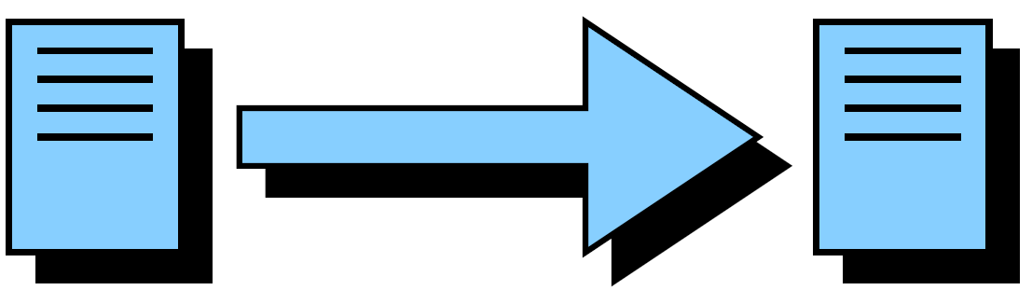
Linkbaseret Ranking
Idé 1: Link til en side ≈ anbefaling af den
Idé 2: Anbefalinger fra vigtige sider skal vægte mere

Slide 57
Google PageRankTM ≈ Websurfer
PageRank beregning kan opfattes som en websurfer som (i uendelig lang tid) i hver skridt
med 85% sandsynlighed vælger at følge et tilfældigt link fra nuværende side,
med 15% sandsynlighed vælger at gå til en tilfældig side i hele internettet.
PageRank for en side x er lig den procentdel af hans besøg som er til side x

Slide 58
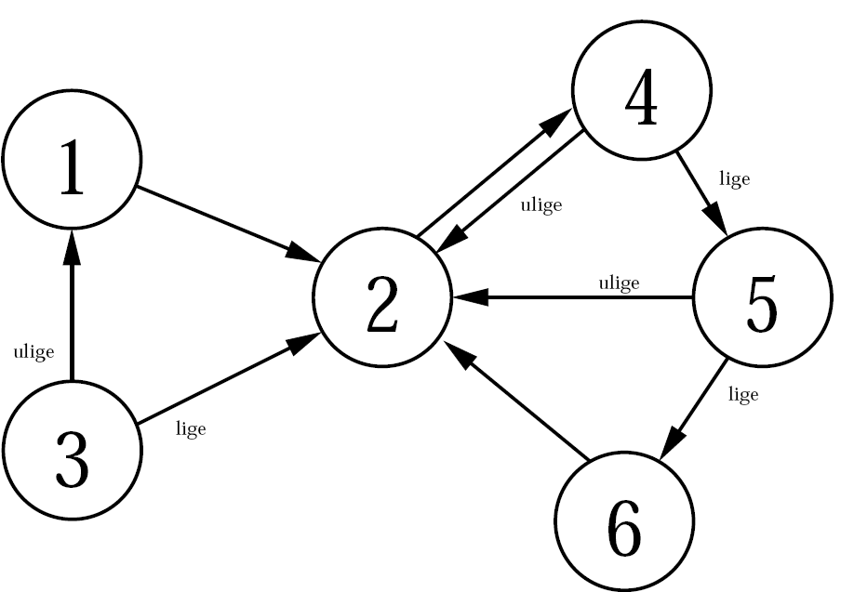
Simpel Webgraf
Hvilken knude har størst ”rang” ?
1
2
3
4
5
6
Ved ikke

Slide 59
Simpel Webgraf
Hvilken knude har størst ”rang” ?
1
2
3
4
5
6
Ved ikke

Slide 60
RandomSurfer
Metode RandomSurfer
Start på knude 1
Gentag mange gange:
Kast en terning:
Hvis den viser 1-5:
Vælg en tilfældig pil ud fra knuden
ved at kaste en terning hvis 2 udkanter
Hvis den viser 6:
Kast terningen igen og spring hen til den knude
som terningen viser

Slide 61
I starten står man i “1” med sandsynlighed 1.0 og i “2-6” med sandsynlighed 0.0
Sandsynligheden for at stå i “2” efter ét skridt?
1/6
31/36
5/6
1.0
Ved ikke
Metode RandomSurfer
Start på knude 1
Gentag mange gange:
Kast en terning:
Hvis den viser 1-5:
Vælg en tilfældig pil ud fra knuden
ved at kaste en terning hvis 2 udkanter
Hvis den viser 6:
Kast terningen igen og spring hen til den knude
som terningen viser

Slide 62
I starten står man i “1” med sandsynlighed 1.0 og i “2-6” med sandsynlighed 0.0
Sandsynligheden for at stå i “2” efter ét skridt?
1/6
31/36
5/6
1.0
Ved ikke
Metode RandomSurfer
Start på knude 1
Gentag mange gange:
Kast en terning:
Hvis den viser 1-5:
Vælg en tilfældig pil ud fra knuden
ved at kaste en terning hvis 2 udkanter
Hvis den viser 6:
Kast terningen igen og spring hen til den knude
som terningen viser

Slide 63
Beregning af Sandsynligheder
Sandsynligheden for at stå i i efter s skridt:

Slide 64
Simpel Webgraf — Sandsynlighedsfordeling
Skridt | 1 | 2 | 3 | 4 | 5 | 6
0 | 1.000 | 0.000 | 0.000 | 0.000 | 0.000 | 0.000
1 | 0.028 | 0.861 | 0.028 | 0.028 | 0.028 | 0.028
2 | 0.039 | 0.109 | 0.028 | 0.745 | 0.039 | 0.039
3 | 0.039 | 0.432 | 0.028 | 0.118 | 0.338 | 0.044
4 | 0.039 | 0.299 | 0.028 | 0.388 | 0.077 | 0.169
5 | 0.039 | 0.406 | 0.028 | 0.277 | 0.189 | 0.060
6 | 0.039 | 0.316 | 0.028 | 0.366 | 0.143 | 0.107
7 | 0.039 | 0.373 | 0.028 | 0.291 | 0.180 | 0.087
8 | 0.039 | 0.342 | 0.028 | 0.339 | 0.149 | 0.103
9 | 0.039 | 0.361 | 0.028 | 0.313 | 0.169 | 0.090
10 | 0.039 | 0.348 | 0.028 | 0.329 | 0.158 | 0.098
11 | 0.039 | 0.357 | 0.028 | 0.318 | 0.165 | 0.094
12 | 0.039 | 0.351 | 0.028 | 0.325 | 0.160 | 0.096
13 | 0.039 | 0.355 | 0.028 | 0.320 | 0.163 | 0.094
14 | 0.039 | 0.352 | 0.028 | 0.323 | 0.161 | 0.096
15 | 0.039 | 0.354 | 0.028 | 0.321 | 0.163 | 0.095
16 | 0.039 | 0.353 | 0.028 | 0.323 | 0.162 | 0.095
17 | 0.039 | 0.354 | 0.028 | 0.322 | 0.162 | 0.095
18 | 0.039 | 0.353 | 0.028 | 0.322 | 0.162 | 0.095
19 | 0.039 | 0.353 | 0.028 | 0.322 | 0.162 | 0.095
20 | 0.039 | 0.353 | 0.028 | 0.322 | 0.162 | 0.095
21 | 0.039 | 0.353 | 0.028 | 0.322 | 0.162 | 0.095
22 | 0.039 | 0.353 | 0.028 | 0.322 | 0.162 | 0.095
23 | 0.039 | 0.353 | 0.028 | 0.322 | 0.162 | 0.095
24 | 0.039 | 0.353 | 0.028 | 0.322 | 0.162 | 0.095
25 | 0.039 | 0.353 | 0.028 | 0.322 | 0.162 | 0.095

Slide 65
Konvergens af PageRank
Hvor mange skridt skal man beregne sandsynlighedsfordelingen for, før den ikke ændrer sig, når der er milliarder af websider?
10-20
20-50
50-100
100-500
500-1000
> 1000

Slide 66
Konvergens af PageRank
Hvor mange skridt skal man beregne sandsynlighedsfordelingen for, før den ikke ændrer sig, når der er milliarder af websider?
10-20
20-50
50-100
100-500
500-1000
> 1000
Med sandsynlighed 0.9997 har man lavet et tilfældigt spring inden for de seneste 50 skridt

Slide 67
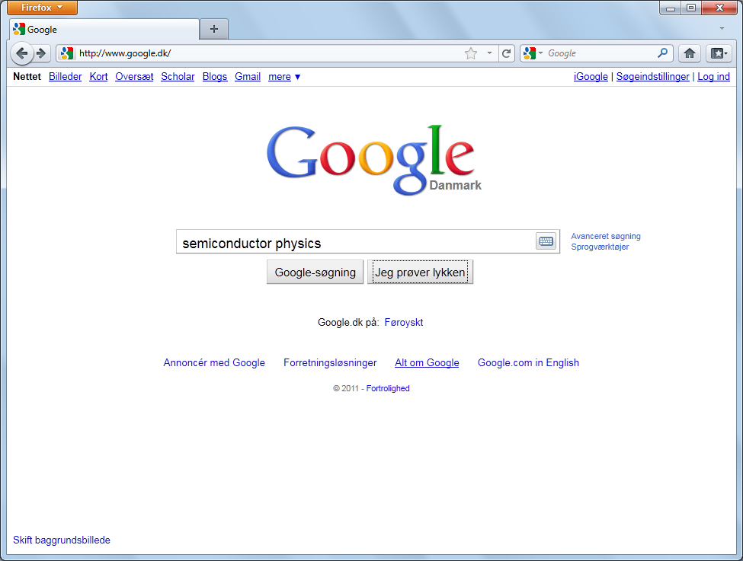

Slide 68
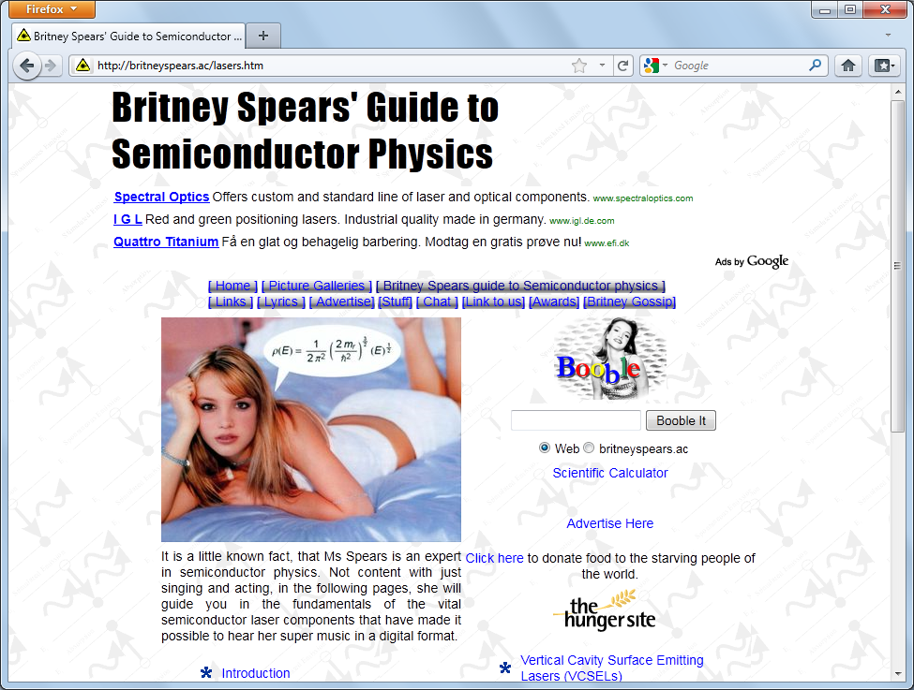

Slide 69
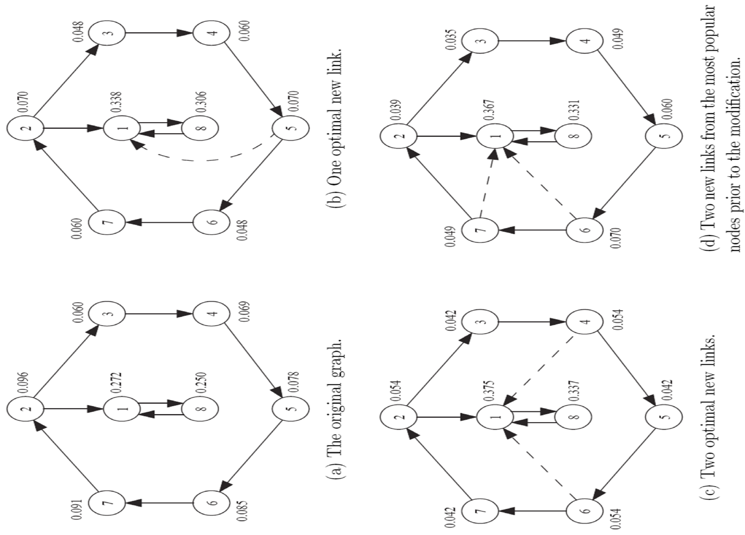
Søgemaskine Optimering
Martin Olsen, ph.d. afhandling, august 2009

Slide 70
Søgemaskine Optimering
Hvilke to kanter skal man tilføje for at maksimere ”1”s PageRank ?
(6,1) og (7,1)
(5,1) og (7,1)
(6,1) og (5,1)
(6,1) og (4,1)
Ved ikke
Martin Olsen, ph.d. afhandling, august 2009

Slide 71
Søgemaskine Optimering
Hvilke to kanter skal man tilføje for at maksimere ”1”s PageRank ?
(6,1) og (7,1)
(5,1) og (7,1)
(6,1) og (5,1)
(6,1) og (4,1)
Ved ikke

Slide 72
Søgemaskine Optimering
Martin Olsen, ph.d. afhandling, august 2009

Slide 73
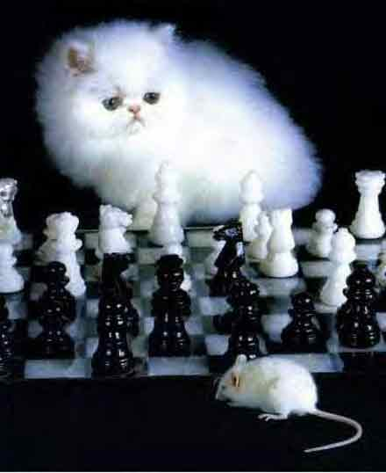
Søgemaskine Optimering (SEO)
Mål: Optimer websider til at ligge højt på søgemaskiner
Metoder: Lav nye websider der peger på en side, bytte links, købe links, lave blog indlæg, meta-tags, ...
SEO: Milliard industri
Søgemaskiner: Blacklisting,
fjernelse af dubletter, ...

Slide 74
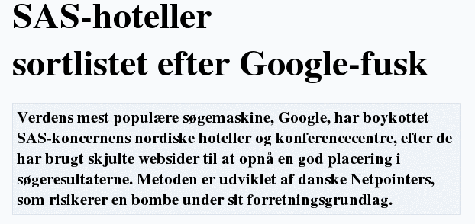
www.computerworld.dk, 9. november 2004

Slide 75
Gør-det-selv
Programmeringsprojekt i kurset
Algorithms for Web Indexing and Searching
(Gerth S. Brodal, Rolf Fagerberg), efteråret 2002
Projekt: Lav en søgemaskine for domæne .dk
15 studerende
4 parallelt arbejdende grupper (crawling, indexing, PageRank, søgning/brugergrænseflade)
Erfaring: Rimmelig vellykket søgemaskine, hvor rankningen dog kræver yderligere finjustering...

Slide 76
Referencer
Arvind Arasu, Junghoo Cho, Hector Garcia-Molina, Andreas Paepcke, and Sriram Raghavan, Searching the Web. ACM Transactions on Internet Technology, 1, p. 2-43, 2001.
Sergey Brin and Larry Page, The Anatomy of a Search Engine, 1998. http://www-db.stanford.edu/pub/papers/google.pdf
Monika Rauch Henzinger, Web Information Retrieval. Proceedings of the 16th International Conference on Data Engineering, 2000.
Marc Najork and Allan Heydon, High-Performance Web Crawling. Compaq SRC Research Report 173.
Marc Najork and Janet L. Wiener, Breadth-First Search Crawling Yields. In Proceedings of the Tenth Internal World Wide Web Conference, 114-118, 2001.
Martin Olsen, Link Building. Ph.d. afhandling, Datalogisk Institut, Aarhus Universitet, august 2009.

